Slide 1
災害対策 全国交流集会2020
宮城県からの報告
あらためて「被災者生活再建支援制度の抜本改革」を求める
東日本大震災復旧・復興支援みやぎ県民センター
事務局長 小川静治

Slide 2
被災者生活再建支援法の改正課題
り災証明一本主義からの転換
り災証明書は「家の壊れ具合」を証明するが「被災者の被害」を表すものではない
同一災害同一支援へ
同じ災害なのに地域によって支援に差が生じている
半壊・一部損壊の救済
「半壊」「一部損壊」の世帯には支援金がまったく支給されない
“被災世帯” ではなく“被災者” に
「被災世帯」基準ではなく、「被災者」基準に
支援金額の不足
住宅新築費用には約2500万円も必要。現在の支援金額では不足で、在宅被災者の発生を防げない
「阪神・淡路大震災25年 創造的復興を総括し、未来へ提言する」（21世紀文明シンポジウム報告書35ページ 津久井進氏プレゼンを加工

Slide 3
被災者生活再建支援法改正 「中規模半壊」創設
新規購入100万円
補修 50万円
賃貸入居 25万円
今年の7月豪雨被害にさかのぼり対応 昨年の「令和元年東日本台風」被害には適用されず

Slide 4
大
被害の程度
少
著しい被害
多
全壊・長期避難・解体（大規模半壊・半壊・敷地被害）
大規模半壊
（大規模修繕が必要）
半壊
準半壊/一部損壊
被災世帯数
支援法適用による支援金
（国1/2、都道府県1/2）
(所得・年齢制限なし）
都道府県に支援金の支給義務
全都道府県の相互扶助
（基金への拠出義務）
国による法定補助
地方公共団体による支援金
（国の補助・特別交付税措置等なし）
地方公共団体の判断で支援金を支給
支援法不適用の場合、都道府県独自制度で支援金
都道府県が条例で支援法同様の支援
１/２を特別交付税で措置
２４都府県で導入済み
少

Slide 5
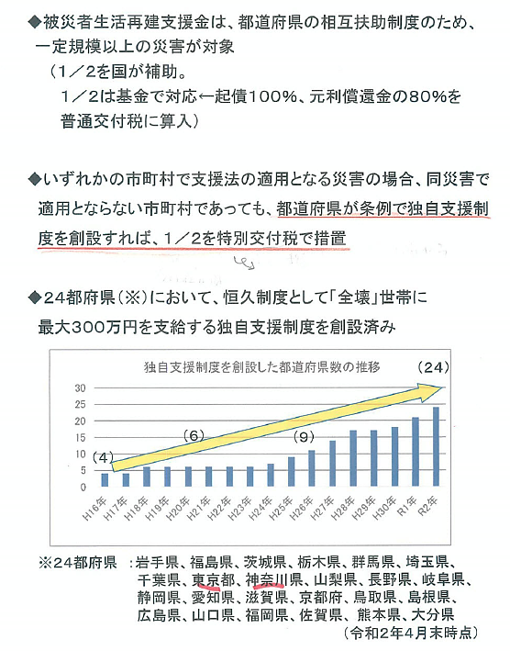
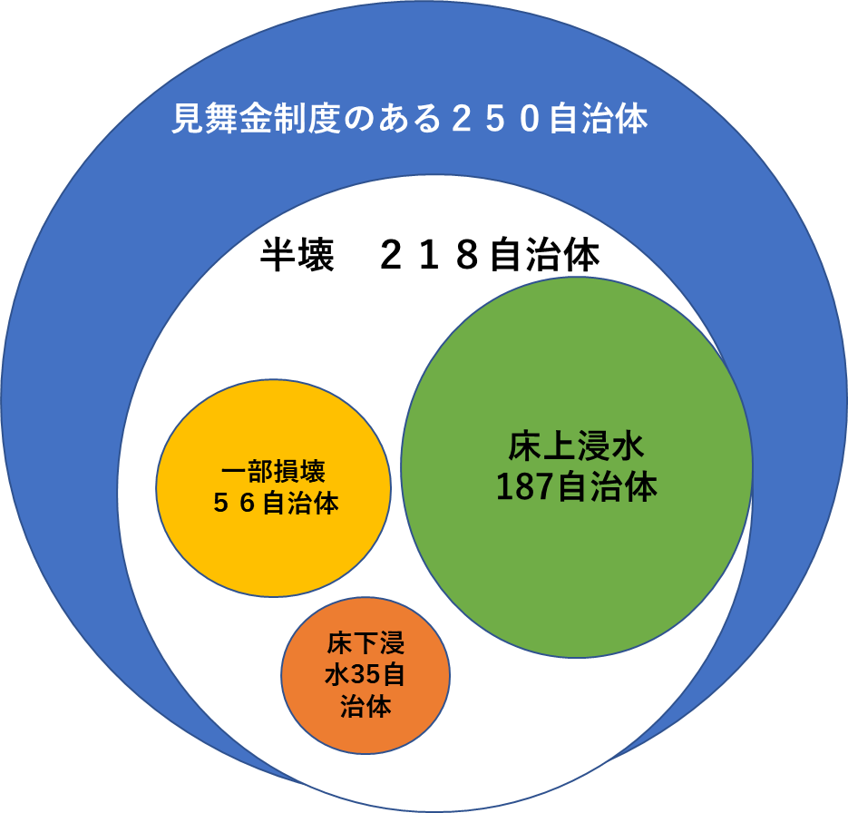
自治体での災害時独自支援制度拡充を
2019年台風19号で被災した390市区町村で—
毎日新聞20/9/12を加工
出典：内閣府

Slide 6
支援金支給状況と復興予算
1999年～2020年6月30日現在
対象災害 | 支給世帯数 | 支援金支給額 | 一世帯当たり支給額
東日本大震災 | 203,107 | 3701億円 | 182万円
それ以外の災害 | 82,703 | 1314億円 | 159万円
総合計 | 285,810 | 5015億円 | 175万円
出典：内閣府防災情報のページ 「支援金の支給状況（Ｒ2.6.30現在）」
東日本大震災復興予算
32兆円の
約1.5％
2017年会計検査院指摘
約5兆円が未使用
約5千億円が不要額
復興予算不用額（使い道ナシ）
2017年度 3865億円
2018年度 2736億円
日経新聞 2017/4/12
朝日新聞 2018/8/1

Slide 7
支援制度の抜本改革と 災害ケースマネジメントの制度化を
被災者総合支援法
現状の課題
被災者生活再建支援法
・支援する法律がばらばら
・災害ごとに継ぎ足しされ複雑
・支援対象から漏れ落ちる被災者
・復興期の法制度が脆弱
・行政側の手続きが中心
災害救助法
災害弔慰金支給法
災害ケースマネジメントの制度化

